Slide 1
Utfasning av engångsartiklar 1 januari – 30 juni 2023
Information för verksamheter inom Region Västmanland
December 2022

Slide 2
Utfasning av engångsartiklar i Region Västmanland
Notes:
Bakgrund Medicinklinikens miljöpris 2019

Slide 3
Detta gäller från och med 1 januari 2023. Övergången sker succesivt fram till 30 juni 2023. Utrymmen Artiklar Verksamheter
Lunch/fikarum
Mötesrum/konferensrum
Verksamhetens egna
Regionens gemensamma
Väntrum
Hälsolyftet
Vilorum
Omklädningsrum
Toaletter *
Bestick
Tallrik
Muggar
Glas
Skoskydd
Samtliga verksamheter
* Undantag för muggar på toaletter vid väntrum i vårdverksamhet undantas.

Slide 4
Varför gör vi detta?
Det står i Hållbarhetsprogrammet 2023-2030 Mål: År 2030 är Region Västmanlands inköp resurseffektiva och hållbara.
”Regionen har en god ekonomisk hushållning och utnyttjar resurser effektivt genom att verksamheterna anpassar sina processer, med bibehållen eller ökad funktion och kvalitet, så att behovet av material, produkter, livsmedel och miljöbelastande tjänster minskar samt hanterar material-, livsmedels- och produktflöden utifrån cirkulära principer”
Region Västmanlands hållbarhetsprogram 2023-2030 (Dnr: RV210587)
Notes:
Cirkulära principer innebär att resurser utnyttjas mer effektivt, produkterna används i flera steg, återvinningsgraden ökar och avfall minimeras.

Slide 5
Vad är cirkulära materialflöden?
Råmaterial
Design
Tillverkning
Avfall
Linjär ekonomi
Råmaterial
Hållbar design
Tillverkning
/återtillverkning
Användning
/återanvändning
Insamling
Återvinning
Genom att upphöra med användningen av engångsartiklar och välja flergångsalternativ skapas cirkulära materialflöden.
Cirkulär ekonomi
Notes:
Cirkulära materialflöden innebär att saker och ting används så länge som möjligt. När de går sönder lagas de, görs om till någonting annat eller så återvinns materialet som sedan kan ingå som råvara i nya varor. Det är motsatsen till slit-och-släng.

Slide 6
Så bidrar regionen till en hållbar utveckling
Ekonomisk hållbarhet
Genom att upphöra med användningen av engångsartiklar bidrar vi till att regionen får en starkare och mer uthållig ekonomi då vi får minskade inköpskostnader, minskade kostnader för avfallshantering, mindre tidsåtgång för inköp, mottagning och interndistribution av leveranser, minskad tidsåtgång för avfallshantering och mindre behov av lokalyta för lagring av engångsartiklar och avfall.
Social hållbarhet
Därtill frisätts också arbetstid till regionens kärnprocesser. Vi får stolta och engagerade medarbetare som är med och skapar förutsättningar för en hållbar framtid.
Ekologisk hållbarhet
Genom att upphöra med användningen av engångsartiklar och välja flergångsalternativ istället skapar vi cirkulära materialflöden och minskar dessutom klimatpåverkan från råvara till avfall, till exempel genom färre transporter av varor och avfall, mindre mängd fossil olja går åt till tillverkning av plastprodukter och minskade avfallsmängder leder till minskad avfallsförbränning.

Slide 7
Medicinklinkens resa för att sluta med engångsartiklar - från 2018
Medicinkliniken har ca 600 medarbetare som arbetar på avdelningar, mottagningar, dagvårdsverksamheter och specifika enheter som dialysen, angio och Diagnostiskt centrum.
Varje enhet har personalrum där förbrukningen av engångsartiklar har förekommit: pappers- och plastmuggar/tallrikar, plastskedar.
Lågt räknat har förbrukningen sannolikt genom åren varit 10 artiklar X 10 personalrum = 100 artiklar per dag (obs lågt räknat!), vilket ger >36 500 artiklar per år.
Under hösten 2018 beslutade därför vi på Medicinkliniken att av miljöskäl helt sluta köpa engångsmaterial till personalrummen.
2019 fick Medicinkliniken Regionens miljöpris för sitt arbete att avstå från engångsartiklar. Vilka förebilder!
Tanken var att hela regionen skulle sluta då, men pandemin pausade planerna. Därför kör vi igång nu istället!

Slide 8
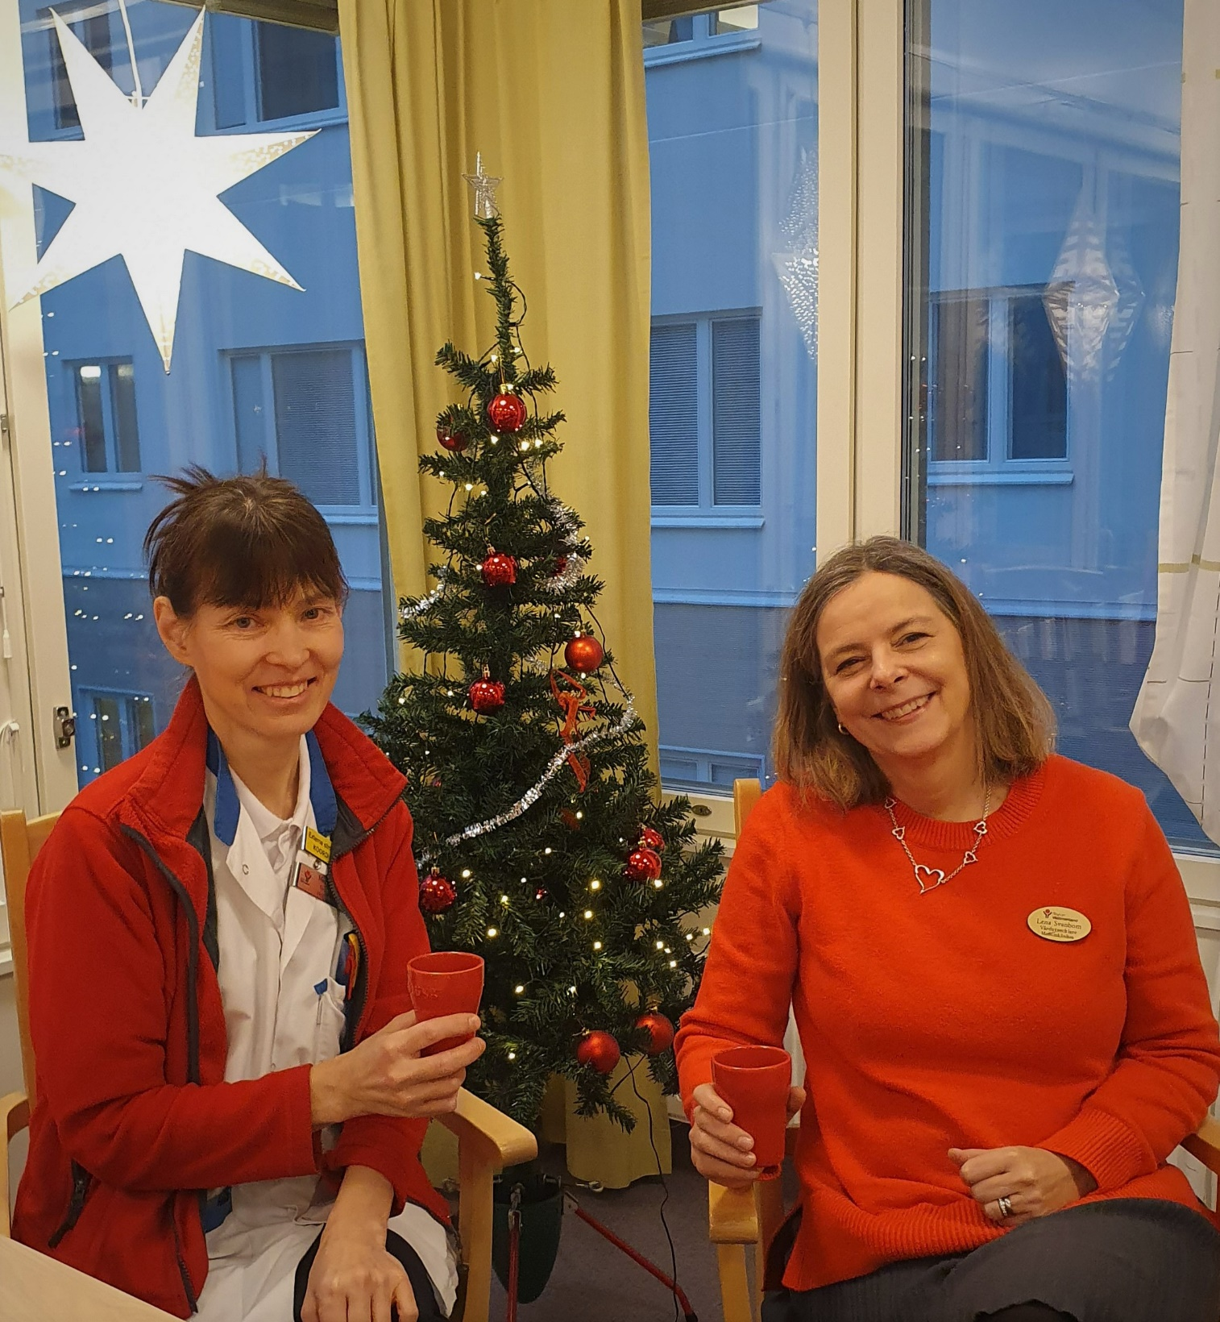
Tips från miljösamordnaren Meeli och Lena, vårdutvecklare
Där behov har funnits har vi ökat antalet porslinskoppar/tallrikar/bestick samt diskmaskiner.
Vid kaffebeställningar från Kost till möten har vi noterat i beställningen att vi inte vill att de skickar med pappers/plastmuggar. Istället bär vi med oss en korg med muggar vid olika mötestillfällen.
Vid interna möten ber vi mötesdeltagare att ta med sig egen kaffekopp från respektive personalrum – vi beställer inget.
Initiativ från medarbetarna – ta med egna udda koppar hemifrån för att fylla på med koppar i fikarummen.

Slide 9
Tidplan
Juli 2022 Beslut fattas
Oktober/ november
Framtagande av informations-material
Januari – juni 2023
Genomförande i verksamheter
Sista juni 2023 Klart
December Information till verksamheter
September 2022 Mailutskick till samtliga miljö-samordnare
Notes:
Första möte (Miljö, Kommunikation, Samlad service, Vårdhygien och Agresso/Varuförsörjningen

Slide 10
Mer information & frågor
Länk arbetsplats Hållbarhet - Region Västmanland (regionvastmanland.se)
Där hittar du stödmaterial att använda, bland annat: posters, ”vanliga frågor & svar”, checklista för vad du behöver göra nu.
Har du frågor – kontakta oss på e-post: hallbarhet@regionvastmanland.se

